Slide 1




Škola 21. storočia
Dopytovo orientovaný projekt
Moderné vzdelávanie pre vedomostnú spoločnosť/Projekt je spolufinancovaný zo zdrojov EÚ
Kód ITMS projektu 26110130435

Slide 2

SEMAFOR

Slide 3





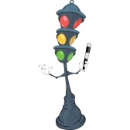
V jednom malom mestečku, kde po
jazdilo veľa
,
,
a
,
pribudol nový cestný kamarát:
SEMAFOR

Slide 4

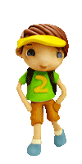
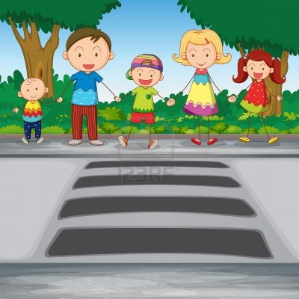
Semafor
je pomocník, ktorý nám
umožňuje bezpečný prechod na druhú stranu
cesty.

Slide 5



Kamaráti moji, pozorne si prezrite tieto dva obrázky.
Viete mi povedať aký je medzi nimi rozdiel?
Semafor pre chodcov
Semafor pre vodičov

Slide 6
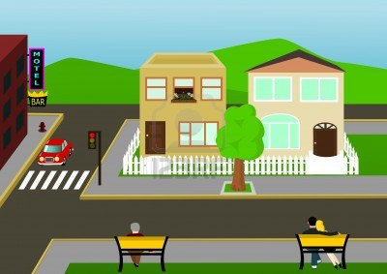
Semafor pre vodičov
Semafor sa múdro tvári,
červeno a žlto žiari.
Niekedy je zelený,
lebo sa mu nelení.
Na červenú zastaviť sa,
na žltú zas pripraviť sa.
Na zelenú zrýchliť krok,
môžeš prejsť na druhý
bok.
Porozprávaj, čo vidíš na obrázku. Vieš nájsť a ukázať semafor?

Slide 7




Semafor pre vodičov má 3 farby
Semafor prikázal vodičom „STÁŤ! „
Všetky autá musia zastaviť.
Semafor prikázal vodičom „ PRIPRAVIŤ SA! „
Všetky autá sa pripravia na jazdu.
Semafor hovorí vodičom: „CESTA VOĽNÁ! „
Všetky autá môžu pokračovať v jazde.

Slide 8
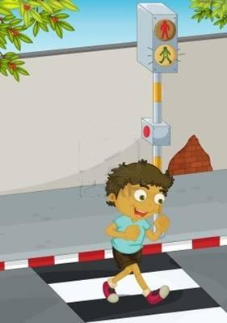
Semafor pre chodcov
Vari je to hracia skrinka?
Dvojočko v nej sladko spinká.
Pozor deti, červená!
Červená stáť znamená.
Keď zelená dovolí,
cesta sa ti otvorí.
Porozprávaj, čo všetko vidíš na obrázku?
Prečo môže chlapec tak veselo prejsť na druhú stranu cesty?

Slide 9



Semafor pre chodcov má 2 farby:
Semafor prikázal chodcom : „STÁŤ! „
Chodci musia zostať na chodníku stáť.
Nesmú vstúpiť na cestu.
Semafor hovorí chodcom : „ Môžeš prejsť na
druhú stranu. „
Chodci môžu bezpečne prejsť na druhú stranu
cesty.

Slide 10
Semafor nám vždy svojou farbou hovorí, čo máme spraviť. Priraď farbu semafora k jeho pokynu.
Môžeš prejsť!
Stoj!
Pripraviť sa!

Slide 11




Semafory sa nám pomiešali. Vieš nájsť chybu? Ako to má byť správne?

Slide 12



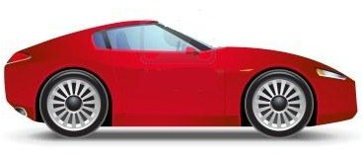
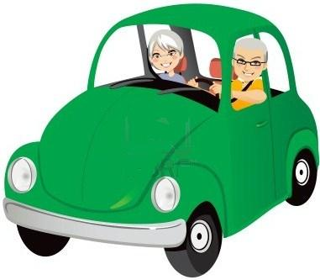

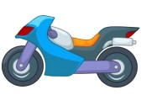
Vyplň tajničku. Čo je to?
3.
1.
2.
3.
1.
4.
5.
2.
6.
4.
7.
5.
6.
7.

Slide 13
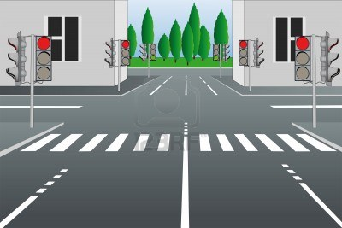
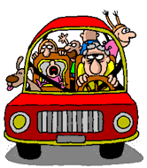
ŠŤASTNÝ PRECHOD
CEZ CESTU!

